Slide 1
lms
Афонин Олег
Елагин Артём

Slide 2
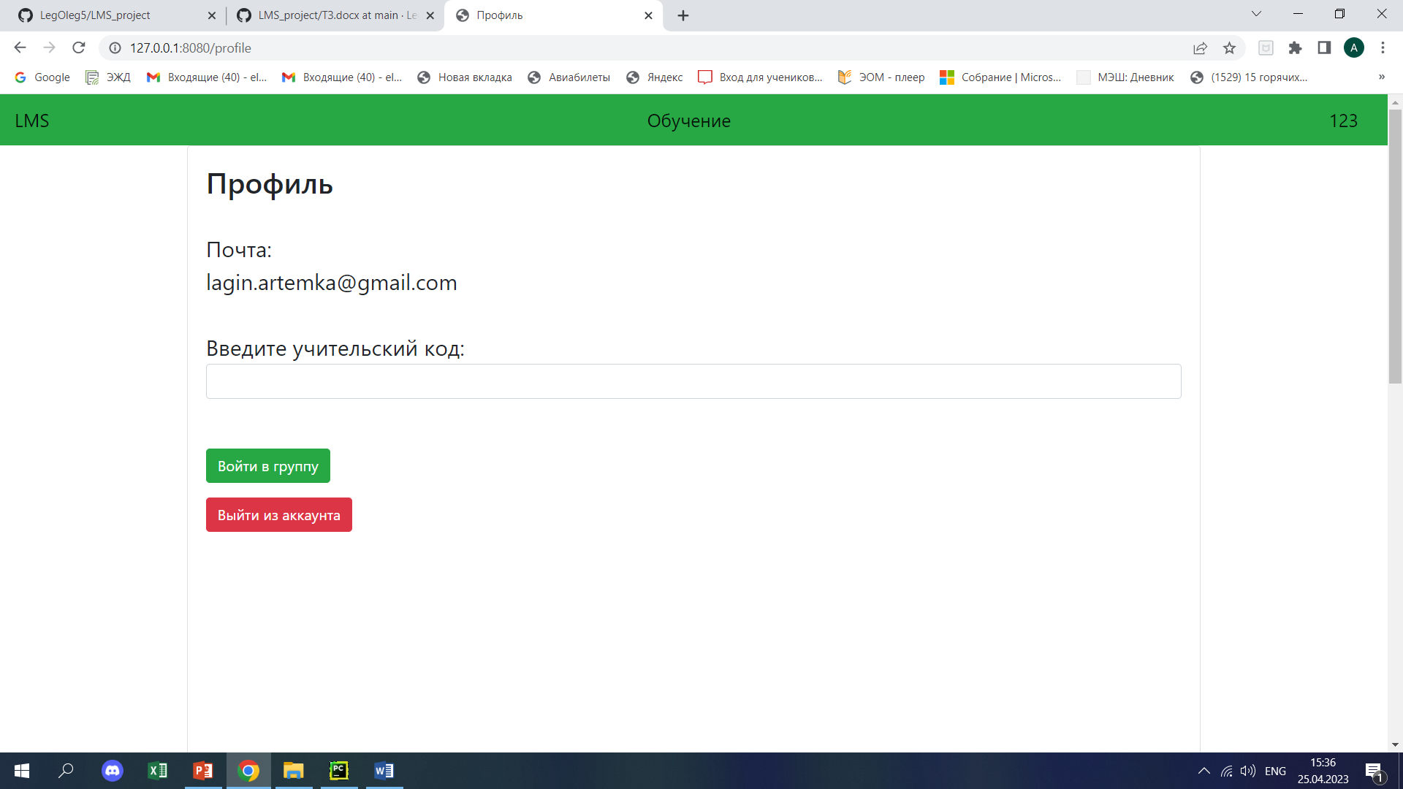
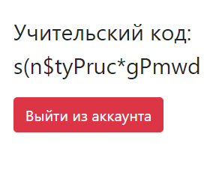
Сайт представляет из себя систему управления обучением
При регистрации пользователь указывает, является ли он учителем(если да то ему выдается уникальный код учителя)
Если пользователь является учеником, он должен ввести код учителя у себя в профиле

Slide 3
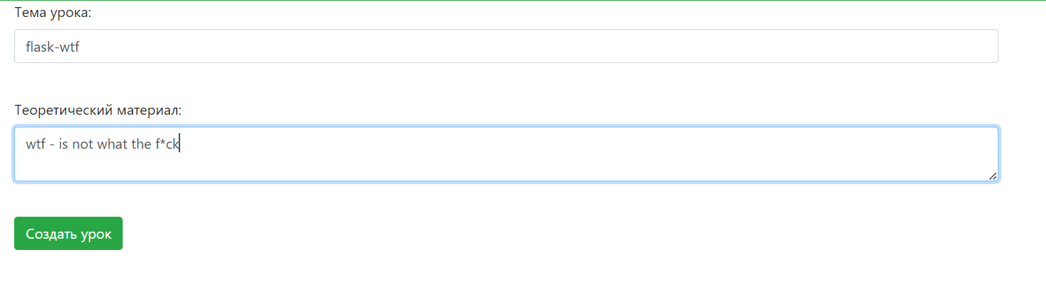
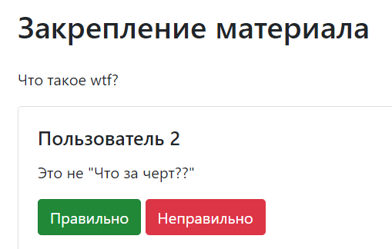
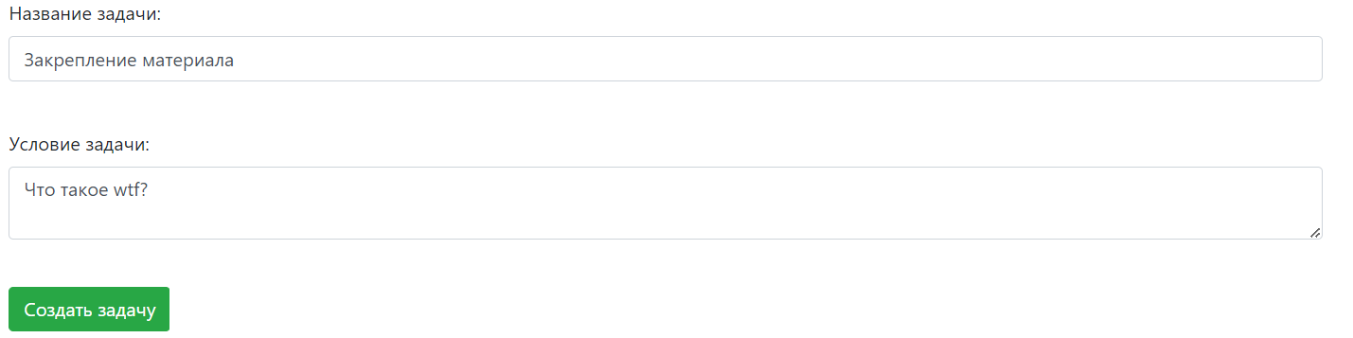
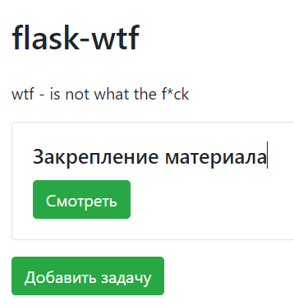
Учитель может создавать уроки и задавать/проверять уже заданные в них задачи:

Slide 4
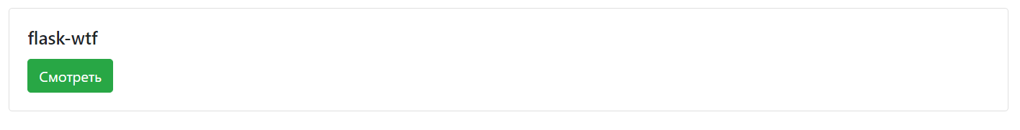
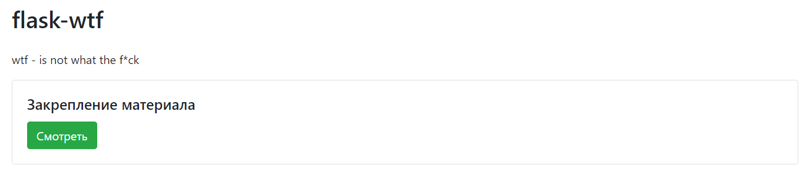
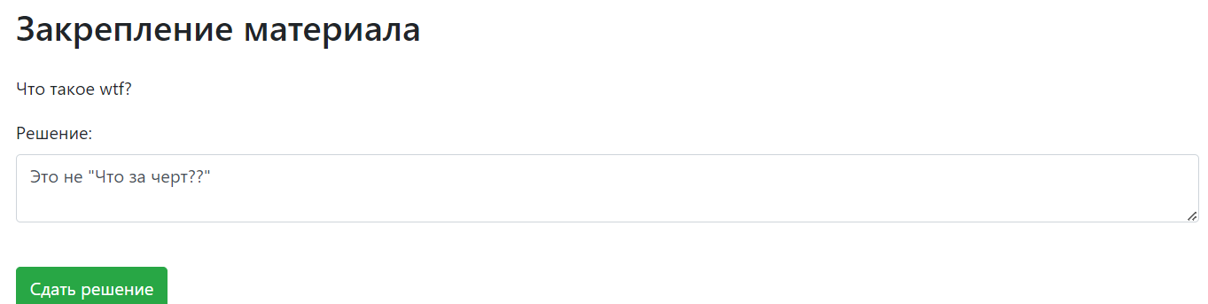
Ученики в свою очередь видят все уроки созданные учителем
А так же все задачи в этих уроках и соответственно имеют возможность их решать

Slide 5
Спасибо за внимание

